Slide 1
Составил:
учитель начальных классов
Бакеева Ю. В.
МБОУ СОШ № 3 им. Т. Гиззата
Г. Агрыз РТ
2017г.

Slide 2
ВОПРОС:
«Что значит для вас школьная отметка вашего ребёнка?»

Slide 3
Тема
родительского собрания:
«Критерии оценок
во 2 классе.
Отношение к ней.»

Slide 4
Что такое оценка и отметка?
Отметка – цифра, выражающая степень освоения учащимся образовательной программы. Отметки также зовутся баллами. Они выставляются в школьный журнал и дневник ученика. В России система отметок пятибалльная, где высшим показателем является «5».
Оценкой в переносном смысле может называться и отметка. Но в общем значении под оценкой понимается сжатое или развернутое суждение о достижениях учащегося. Критерием при этом являются требования образовательной программы.

Slide 6
Проверка и оценка знаний — составная часть процесса обучения, осуществляется путем систематического контроля за учебной деятельностью учащихся, на уроках и дома с помощью устных, письменных, практических заданий.
С помощью проверки и оценки выявляются знания, которые усвоили школьники на каждом этапе обучения, достижения и недостатки в подготовке учащихся, выставляются текущие, четвертные и годовые отметки, проходит аттестация учащихся, перевод их из класса в класс, определяется готовность к дальнейшему обучению.

Slide 7
Проверка и оценка знаний выполняют
контролирующую,
обучающую,
образовательную, воспитывающую, корректирующую и информационную функции.

Slide 8
Контролирующая функция состоит в выявлении знаний, умений и навыков учащихся, усвоенных на каждом этапе обучения, для определения готовности их к дальнейшему обучению.
Обучающая и образовательная функции - чтоб ученик не только отвечает на вопросы учителя и выполняет его задания, но и осмысливает ответы товарищей, вносит в них коррективы.

Slide 9
Воспитывающая функция проверки и оценки проявляется в систематическом контроле за учебной деятельностью школьников, повышает ответственность учащихся за выполняемую работу, приучает самостоятельно решать поставленные задачи, правильно оценивать свои учебные возможности.
Учитель на основе анализа достижений каждого школьника имеет возможность корректировать весь учебно-воспитательный процесс, информировать родителей и об успехах или недостатках обучения.

Slide 10
РУССКИЙ ЯЗЫК
Критерии оценок
Диктант
«5» - нет ошибок;
«4» - не более 2-х ошибок
или 1ошибка и 2 исправления;
«3» - не более 4-х ошибок;
«2» - 5 и более ошибок.

Slide 11
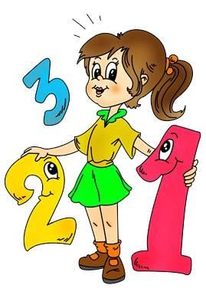
РУССКИЙ ЯЗЫК
Орфографическое задание
«5» - задание выполнено без ошибок;
«4» - задание выполнено полностью,
1 ошибка или 1-2 исправления
«3» - не полостью выполнено задание или полностью выполнено, но 2 ошибки;
«2» - невыполненное задание.

Slide 12
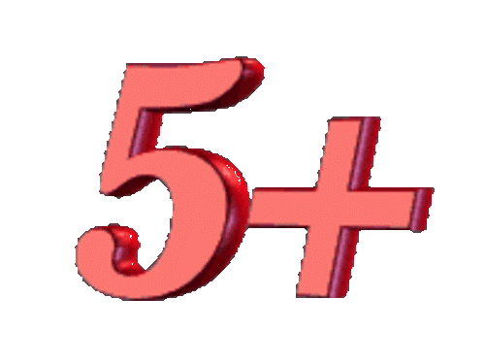
РУССКИЙ ЯЗЫК
Словарный диктант
«5» - работа без ошибок;
«4» - 1 ошибка;
«3» - 2 ошибки;
«2» - 3-5 ошибок.

Slide 13
РУССКИЙ ЯЗЫК
Контрольная работа
«5» - безошибочно выполнены все задания;
«4» - выполнено правильно не менее 3/4 всех заданий;
«3» - выполнено не менее ½ заданий;
«2» - ученик не справился с большинством заданий.

Slide 14
МАТЕМАТИКА
Письменная работа,
содержащая только примеры
«5» - вся работа выполнена безошибочно
и нет исправлений;
«4» - допущены 1-2 вычислительные ошибки;
«3» - допущены 3-4 вычислительные ошибки;
«2» - допущены 5 и более вычислительных ошибок.

Slide 15
МАТЕМАТИКА
Письменная работа, содержащая только задачи
«5» - все задачи решены и нет исправлений;
«4» - нет ошибок в ходе решения задач, но допущены 1-2 вычислительные ошибки;
«3» - хотя бы одна ошибка в ходе решения задачи и 1 вычислительная ошибка или если вычислительных ошибок нет, но не решена 1 задача;
«2» - допущена ошибка в ходе решения 2-х задач или допущена ошибка в ходе решения задачи и 2 вычислительные ошибки.

Slide 16
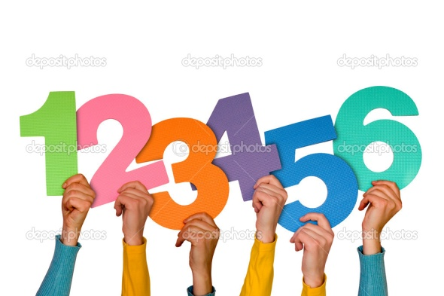
МАТЕМАТИКА
Комбинированная контрольная работа
(1 задача, примеры и задание другого вида)
«5» - вся работа выполнена безошибочно и нет исправлений;
«4» - допущены 1-2 вычислительные ошибки;
«3» - допущены ошибки в ходе решения задачи при правильном выполнении всех заданий или допущены 3-4 вычислительные ошибки;
«2» - допущена ошибка в ходе решения задачи и хотя бы одна вычислительная ошибка или при решении задач и примеров допущено более 5 вычислительных ошибок.

Slide 17
МАТЕМАТИКА
Математический диктант
«5» - вся работа выполнена безошибочно и нет исправлений;
«4» - не выполнена 1/5 часть примеров от их общего числа;
«3» - не выполнена 1/4 часть примеров от их общего числа;
«2» - не выполнена 1/2 часть примеров от их общего числа;

Slide 18
ЧТЕНИЕ
2 класс
оценка | 1 полугодие | 2 полугодие
«3» | 25 – 29 слов | 40 – 44 слова
«4» | 30 – 34 слова | 45 – 49 слова
«5» | от 35 слов | от 50 слов
оценка | 1 полугодие | 2 полугодие
«3» | 25 – 29 слов | 40 – 44 слова
«4» | 30 – 34 слова | 45 – 49 слова
«5» | от 35 слов | От 50 слов

Slide 20
Как воспринимать отметки ребёнка?
Памятка для родителей

Slide 21
Как относиться к отметкам ребёнка.
Не ругайте своего ребёнка за плохую отметку. Ему очень хочется быть в ваших глазах хорошим
Если быть хорошим не получается, ребёнок начинает врать и изворачиваться, чтобы избежать наказания

Slide 22
Как относиться к отметкам ребёнка.
Сочувствуйте своему ребёнку, если он долго трудился, но результат его труда не высок
Объясните ему, что важен не только высокий результат. Больше важны знания, которые он сможет приобрести в результате ежедневного, упорного труда

Slide 23
Как относиться к отметкам ребёнка.
Не заставляйте своего ребёнка вымаливать себе оценку в конце четверти ради вашего душевного спокойствия
Не учите своего ребёнка ловчить, унижаться и приспосабливаться ради положительного результата в виде высокой отметки

Slide 24
Как относиться к отметкам ребёнка?
Никогда не выражайте сомнений по поводу объективности выставленной вашему ребёнку оценки вслух
Есть сомнения - идите в школу (к учителю) и попытайтесь объективно разобраться в ситуации
Не обвиняйте беспричинно других взрослых и одноклассников в проблемах собственного ребёнка

Slide 25
Как относиться к отметкам ребёнка.
Поддерживайте ребёнка в его, пусть не очень значительных, но победах над собой, над своей ленью
Демонстрируйте положительные результаты своего труда, чтобы ребёнку хотелось вам подражать

Slide 26
Как относиться к отметкам ребёнка?
Устраивайте праздники по случаю
получения отличной отметки
Хорошее, как и плохое, запоминается ребёнком надолго и его хочется повторить
Пусть ребёнок получает хорошую отметку ради того, чтобы его отметили. Вскоре это станет привычкой

Slide 27
Помните об этом!!!
Научить рёбёнка самостоятельно
учиться,
научить добывать знания –
Ваша родительская обязанность!!!
Статья 52 «Закон «Закон об образовании»

Slide 28
Р. Киплинг

